Slide 1

Prepared by group 9
Group Project
APLIKASI PEMESANAN TIKET BIOSKOP

Slide 2
Team Members
Muhammad Aulia Rahman
5230411308
Firman Hasibuan
5230411283
Fradeka Nur Choerun Kristiyanto
5230411294
Mochammad Adi Prawira
5230411329
Leader
Member
Member
Member

Slide 3
Pendahuluan
program ini dibuat dengan menggunakan code Bahasa python dengan tujuan untuk dapat tersambung dengan database mySQL. Selain terdapat code program untuk menyambungkan database terdapat code program untuk memasukan data dari terminal langsung ke database yang telah dibuat.

Slide 4
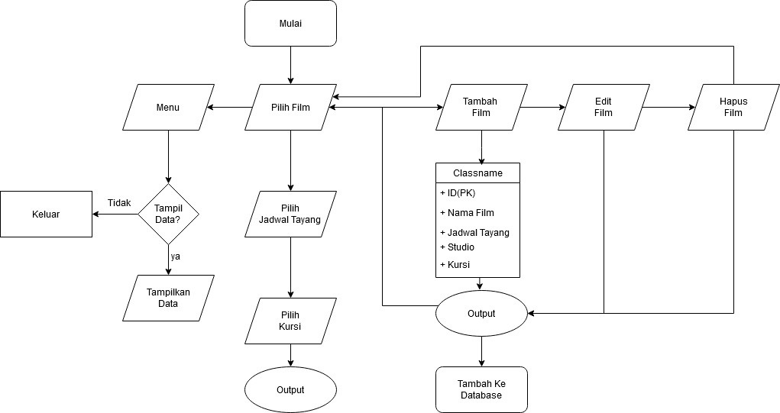
flowchart program

Slide 5
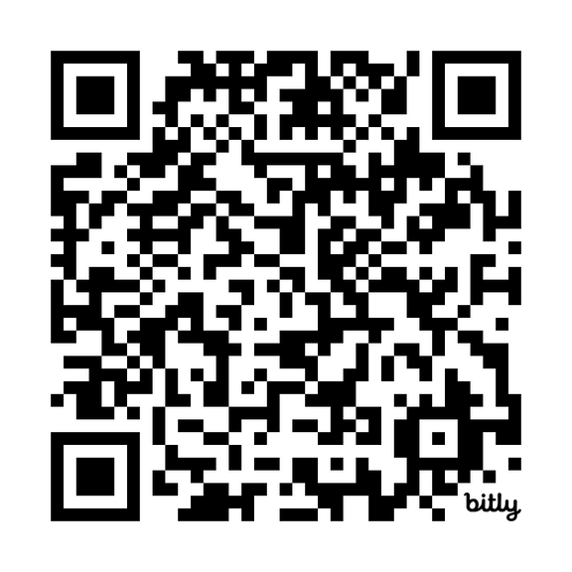
code Program
bit.ly_Tugas-Besar_PBO

Slide 6
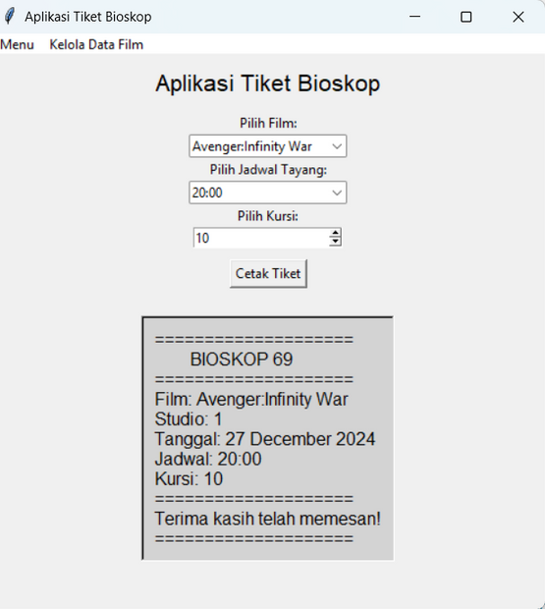
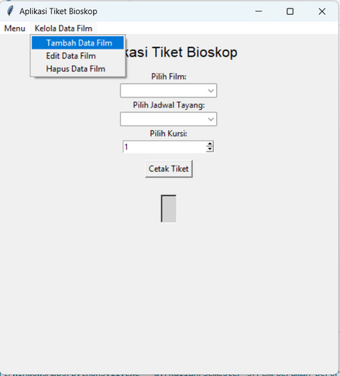
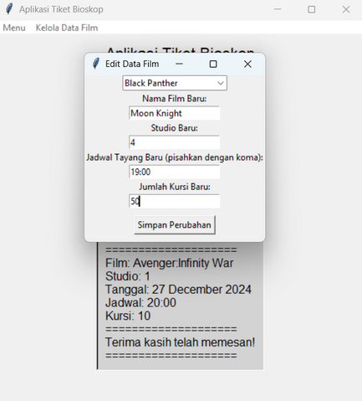
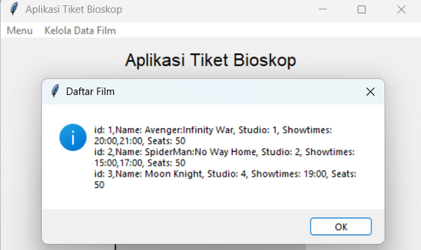
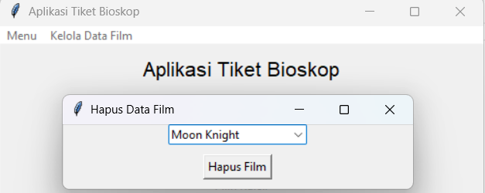
Hasil Running Program

Slide 7
kesimpulan
dengan dibuatnya aplikasi ini diharapkan dapat mempermudah masyarakat dan pihak penyedia layanan bioskop dalam melakukan interaksi dan teransaksi. sehingga dapat memberikan kesan dan pengalaman baru. hal itu tidak lepas dari ke inginan agar bisa menarik minat konsumen menjadi lebih tinggi lagi dalam hal kesenangan menonton film di bioskop.

Slide 8
Thank you

